Slide 1
Когнитивистика и семиотика
Лектор: Н.А. Лукьянова

Slide 2

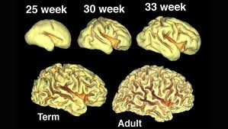
Когнитивистика – это целый комплекс дисциплин, которые изучают возможности человеческого мозга, познание и сами мыслительные процессы.
Когнитивные исследования языка и речи

Slide 3
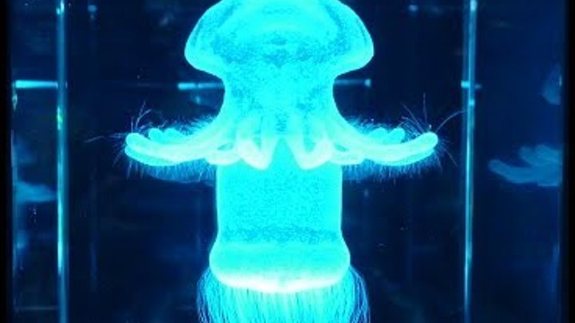
Как язык формирует мышление?
Медуза танцует вальс и думает о квантовой механике

Slide 4
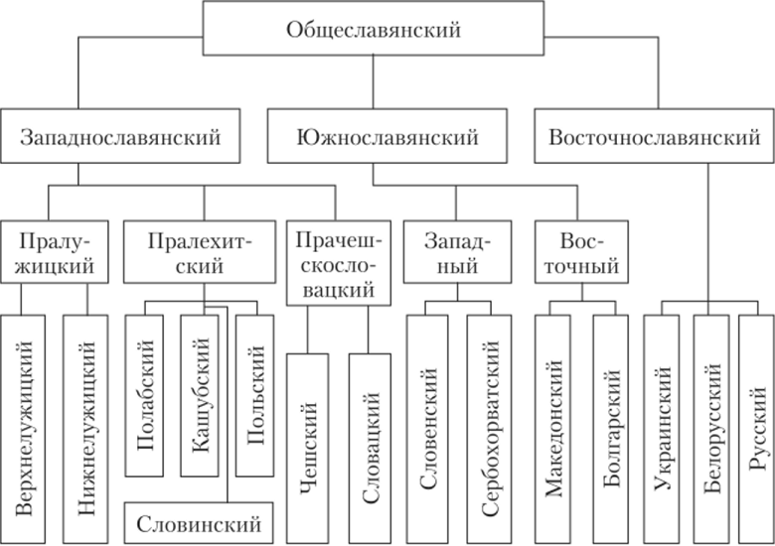
Язык или языки?

Slide 5
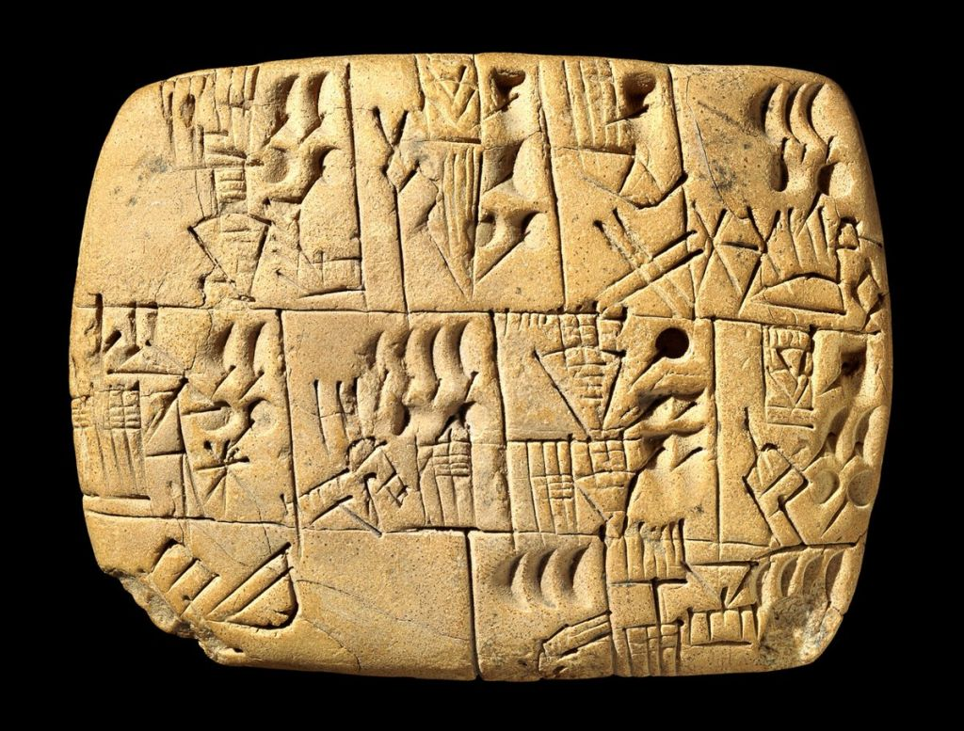
Вавилонские клинописные таблички II тысячелетия

Slide 6
Влияет ли язык, на котором мы говорим, на наше мышление?
В мире сегодня существует не один, а примерно 7 000 языков. Все эти языки отличаются друг от друга.
«Владеть другим языком – это как иметь вторую душу»
Карл Великий
Эксперимент у копировального аппарата.
https://youtu.be/CRZbccWTMrM

Slide 7

Народ куук-таайорре
Полуостров Кейп-Йорк, Австралия
«Ой, по твоей юго-западной ноге ползёт муравей»
«Передвинь чашку немного на северо-северо-восток»

Slide 8
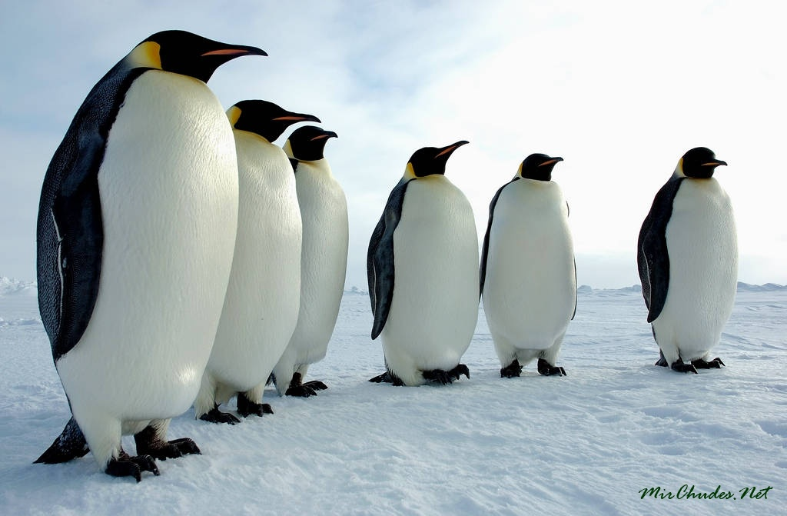
Посчитайте пингвинов

Slide 9
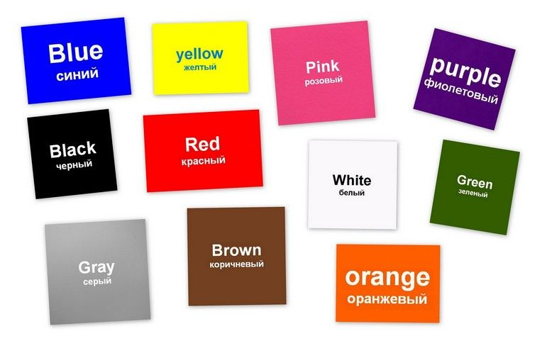
Цвет и язык

Slide 10
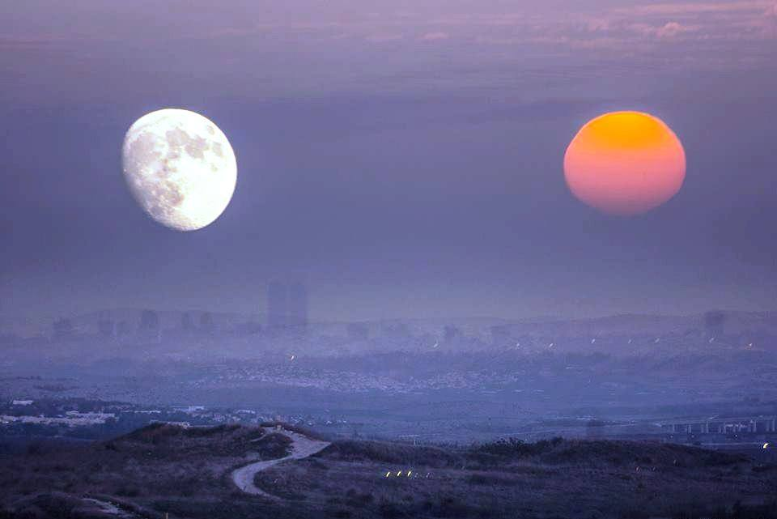
Языки и его структурные особенности

Slide 11
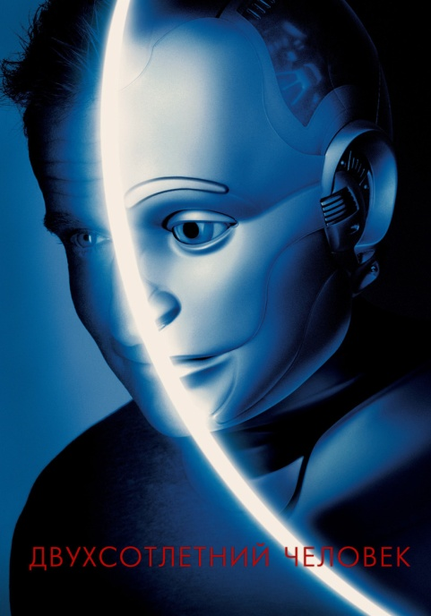



Мозг и тело

Slide 12
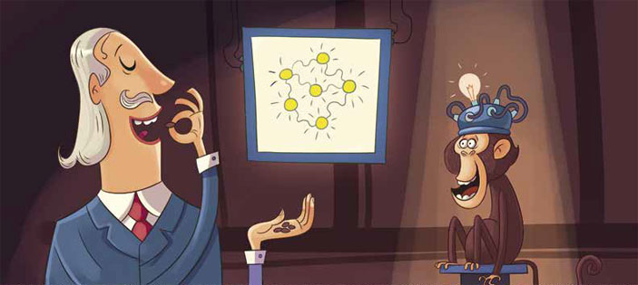
Мартышка видит — мартышка делает
Зеркальные нейроны играют важную роль и в эмпатии.
Они — и идея отражения в более широком смысле — важны также и для понимания чужих эмоций.
Эксперимент нейробиолога из Чикагского университета Джин Дисити

Slide 13
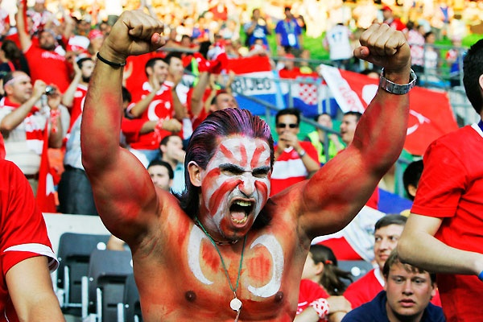
Эмпатическая реакция
Эмпа́тия (греч. ἐν — «в» + греч. πάθος — «страсть», «страдание», «чувство») — осознанное сопереживание текущему эмоциональному состоянию другого человека без потери ощущения внешнего происхождения этого переживания.
Соответственно эмпа́т — это человек с развитой способностью к эмпатии. Простыми словами — человек, чувствующий Ваши эмоции, переживания, а порой (если эмпатия сильная) даже Ваши физические ощущения, например, боль.

Slide 14
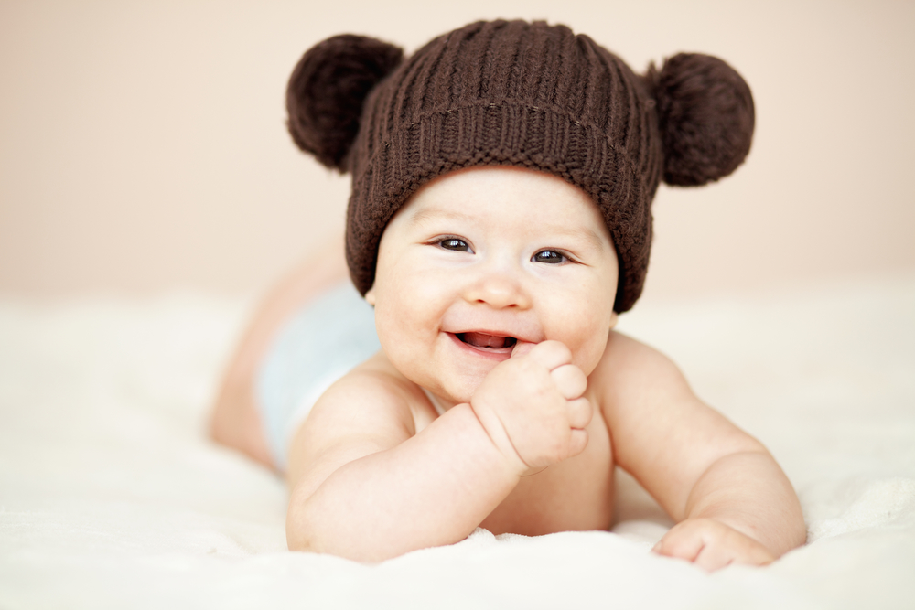
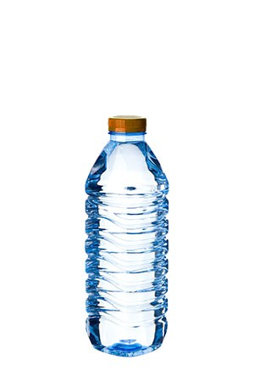
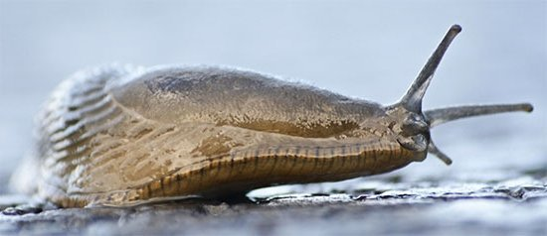
Эксперимент Полы Ниденталь, социальный психолог из Висконсинского университета
Эмоции https://youtu.be/0HA5Uupt8kg

Slide 15
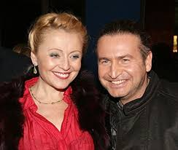
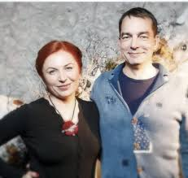
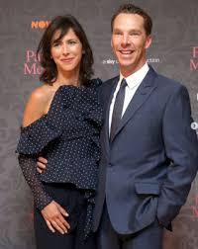
Семейные пары, как правило, мотивированы к взаимной эмпатии

Slide 16
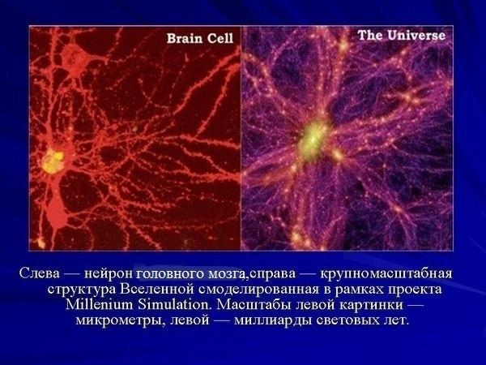

Slide 17
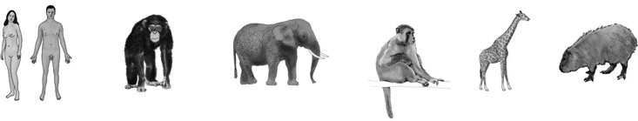
ПАРАДОКС СЛОНОВЬЕГО МОЗГА
Большая масса: если сознательная когнитивная деятельность генерируется мозгом, значит, когнитивные способности мозга должны зависеть от его размеров?
нейроны вызывают сознательную когнитивную деятельность, то большее количество нейронов должно означать более развитые когнитивные способности.

Slide 18
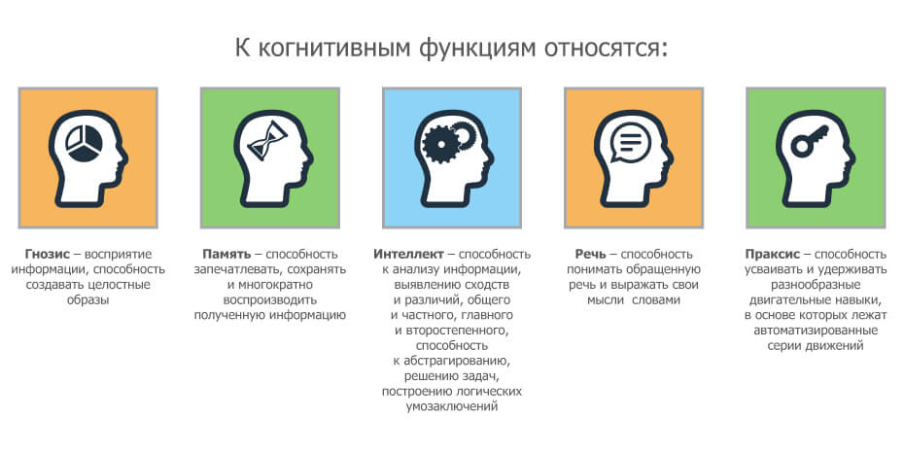
Мозг и сенсорные системы
Видео. Мозг и сенсорные системы — Вячеслав Дубынин
https://youtu.be/Nse6POigkgw

Slide 19
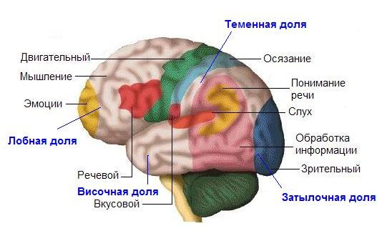
Мозг
КАК ВИДИТ МОЗГ
https://www.youtube.com/watch?v=Oc1m0hWipJ4

Slide 20
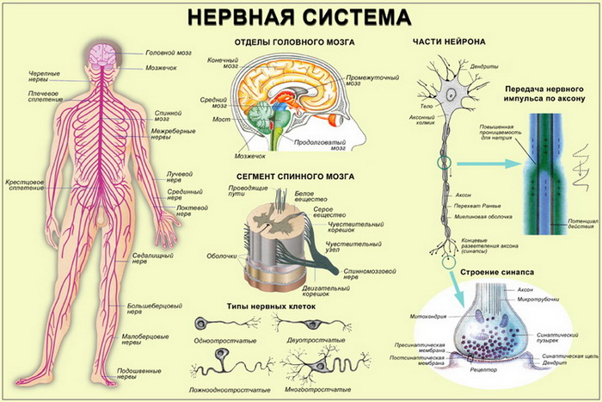

Slide 21
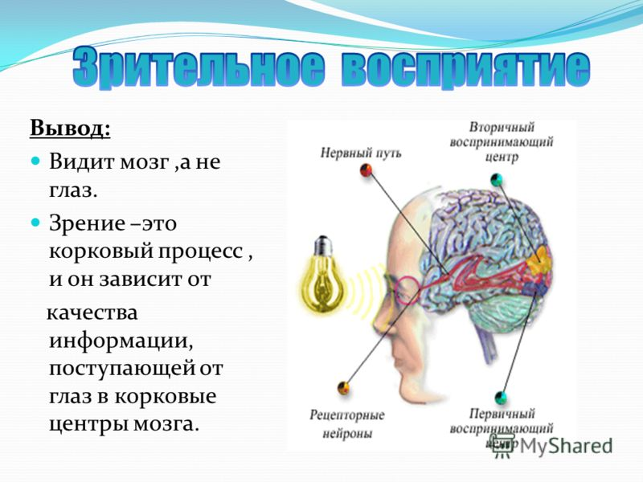
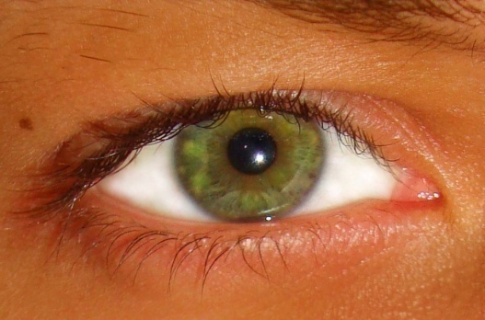
КАК ВИДИТ МОЗГ
Как видит мозг 1 https://www.youtube.com/watch?v=Oc1m0hWipJ4
Как видит мозг 2
https://www.youtube.com/watch?v=Vzm8FHjVRIg

Slide 22
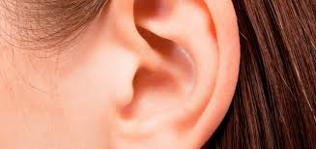
ФИЗИОЛОГИЯ СЛУХА И ЧУВСТВА РАВНОВЕСИЯ
Вестибулярная сенсорная система воспринимает положение тела в гравитационном поле, линейные и угловые ускорения при перемещении тела.
Сенсорная система слуха воспринимает частоту и громкость звука, а также его пространственную локализацию.
https://youtu.be/Mcq9hnrV5ac
https://youtu.be/c9UrneSZfX4

Slide 23
ФИЗИОЛОГИЯ СОМАТОСЕНСОРНОЙ СИСТЕМЫ
Соматосенсорная система - это система кожной и костно-мышечной (обеспечивает формирование тактильных, температурных, болевых ощущений и чувств положения тела в пространстве и движения структур опорно-двигательной системы.
Система кожной чувствительности формирует тактильные, температурные и болевые (ноцицептивные) ощущения.
Удивительные факты о человеческой коже
https://youtu.be/Vx10WqTRJkY
Роль проприоцептивной системы в нашей жизни
https://www.youtube.com/watch?v=I_vIxJJ98vM
Игрушка для развития
https://youtu.be/7hD4lE0KLk4

Slide 24
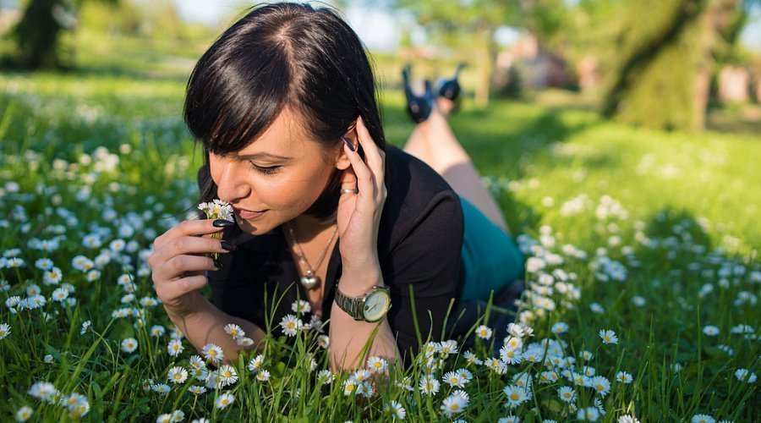
ОСОБЕННОСТИ ВОСПРИЯТИЯ ЧЕЛОВЕКА. ОБОНЯНИЕ
Запахом называется специфическое ощущение присутствия в воздухе летучих ароматных веществ, обнаруживаемых химическими рецепторами обоняния, расположенными в носовой полости животных и людей.
Восприятие запаха – это восприятие мельчайших частиц вещества, органического и неорганического происхождения, специфическими рецепторами
Мозг и обоняние
https://youtu.be/PuiLtHzH8WU

Slide 25
Психофизические законы.
В ряде экспериментов, начиная с 1834 года, Э. Вебер показал, что новый раздражитель, чтобы отличаться по ощущениям от предыдущего, должен отличаться от исходного на величину, пропорциональную исходному раздражителю.
На основе этих наблюдений Г. Фехнер в 1860 году сформулировал «основной психофизический закон», согласно которому сила ощущения пропорциональна логарифму интенсивности раздражителя

Slide 26
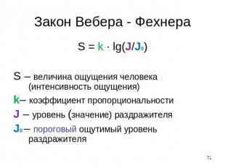
Закон Вебера — Фехнера — психофизиологический закон, заключающийся в том, что интенсивность ощущения прямо пропорциональна логарифму интенсивности раздражителя.

Slide 27
ХАРАКТЕРИСТИКА ЗРИТЕЛЬНЫХ ОБРАЗОВ
Зрительные образы возникают благодаря рецепторному аппарату глаза, связанного нервными проводниками с корой головного мозга.
Все, что видит человек, имеет цвет, поэтому зрительные ощущения – это ощущения цвета.
Все цвета делятся на две большие группы: цвета ахроматические и цвета хроматические.
К ахроматическим относятся белый, черный и серый.
К хроматическим относятся все остальные цвета (красный, синий, зеленый и т.д.).

Slide 28
Характеристика слуховых образов
Раздражителем для органа слуха являются звуковые волны, т. е. продольное колебание частиц воздуха, распространяющееся во все стороны от колеблющего тела, которое служит источником звука.
В норме независимо от возраста человек легче всего воспринимает звуковые волны в диапазоне от 100 до 2000 Гц,
Все звуки, которые воспринимает человеческое ухо, могут быть разделены на две группы: музыкальные (звуки пения, звуки музыкальных инструментов и др.) и шумы (всевозможные скрипы, шорохи, стуки и т.д.).

Slide 29
Восприятие — целостное отражение предметов и явлений мира при их непосредственном воздействии на органы чувств.
Виды восприятия:
1. в соответствии с тем какой из органов чувств в формировании субъект образа:
· зрительные;
· осязательные;
· вкусовые;
· обаятельные.
2. в зависимости от содержания и особенности воспринимаемой реальности, формы существования материи
· восприятие пространства;
· восприятие времени;
· восприятие движения.

Slide 30
Характеристики восприятия:
· предметность – это свойство образа быть отнесенным к объекту. Объекты восприятия воспринимаются как обособленное в пространстве и Во времени физическое тело;
· целостность – образ складывается на основе знаний об отдельных свойствах, части и целое в образе взаимосвязаны;
· структурность – означает, что человек воспринимает структуру в целом, отвлекается от отдельных ощущений;
· константность (постоянство) – постоянство свойств предметов при изменении условий освещенности, положения и т.п.;
· осмысленность (обобщенность или категориальность) – это отнесенность объекта к соответствующему классу предметов;
· апперцепция (восприятие) – зависимость восприятия от особенностей его личности, от содержания психической жизни;
· активность;
· адекватность.

Slide 31
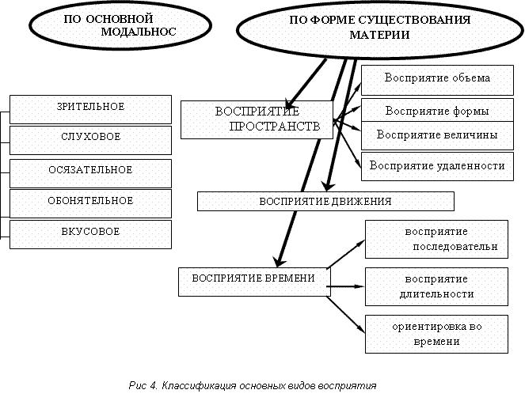

Slide 32
Задание на практику 3
Восприятие пространства: подготовить презентацию из 6 сладов с примерами : теория извлечения признаков, теория шаблонов, теория покомпонентного распознавания.
Посмотреть видео: https://youtu.be/TSHonJYu-Yc
Ответить на вопросы:
Как мы выделяем в мире определенные объекты, фигуры на фоне?
Каким образом мы воспринимаем мир трехмерным, притом что на сетчатке, в сетчаточном изображении, казалось бы, третьего измерения нет?
Благодаря чему мы можем воспринимать движение, благодаря чему воспринимаем мир как неподвижный, когда сами двигаем глазами, крутим головой или перемещаемся?
Почему свойства образов воспринимаемых нами объектов не меняются при изменении условий восприятия?
Почему мы видим цвет одним и тем же при изменении освещения, размер одним и тем же, когда объект близко и когда он далеко, и сетчаточные изображения различаются во много раз?
Почему мы воспринимаем предметы с определенными значениями, почему мы видим не цветные пятна, а яблоки, лица людей и прочие предметы, значение которых дано нам сразу, изначально?

